Slide 1
Сайт для художников
В данном проекте были применены:
Flask – для создания самого приложения
такие дополнения Flask а как Flask-alchemy и Flask-login для связи с базой данных SQl и создания подобия авторизации
сама база данных SQl

Slide 2
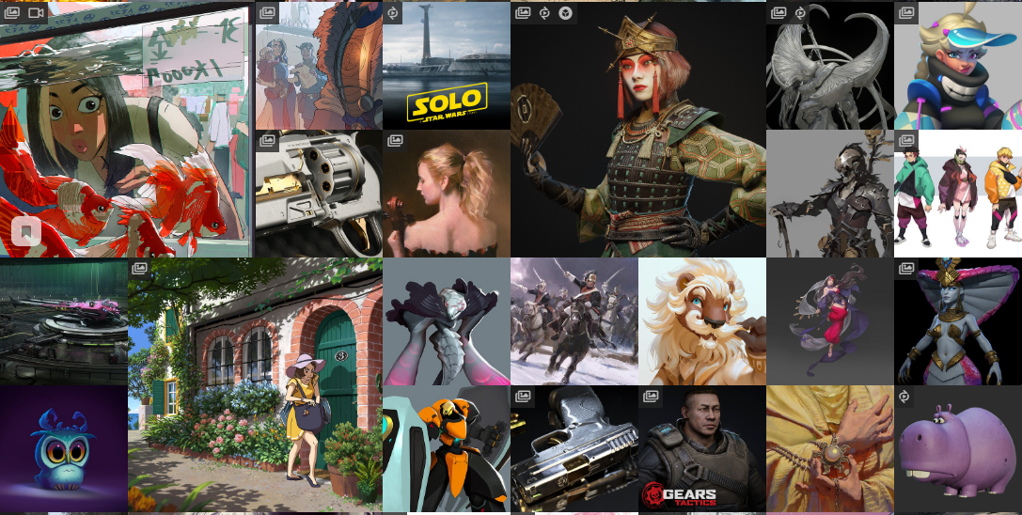
Цель
Создать сайт для просмотра чужих работ

